Slide 2
Contenedores y despliegues en nube
Gestión de Servicios TICS

Slide 3
Contenedores

Slide 4

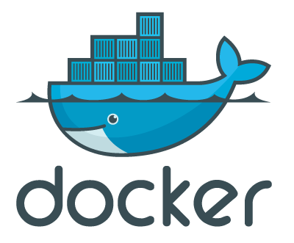
Definición
Los contenedores son paquetes de software que contienen todos los elementos necesarios para ejecutarse en cualquier entorno¹.
Los contenedores virtualizan recursos de red, almacenamiento, memoria y CPU a nivel del sistema operativo, lo que permite a los desarrolladores tener una vista del SO aislado de forma lógica de otras aplicaciones.
¹ https://cloud.google.com/learn/what-are-containers

Slide 5
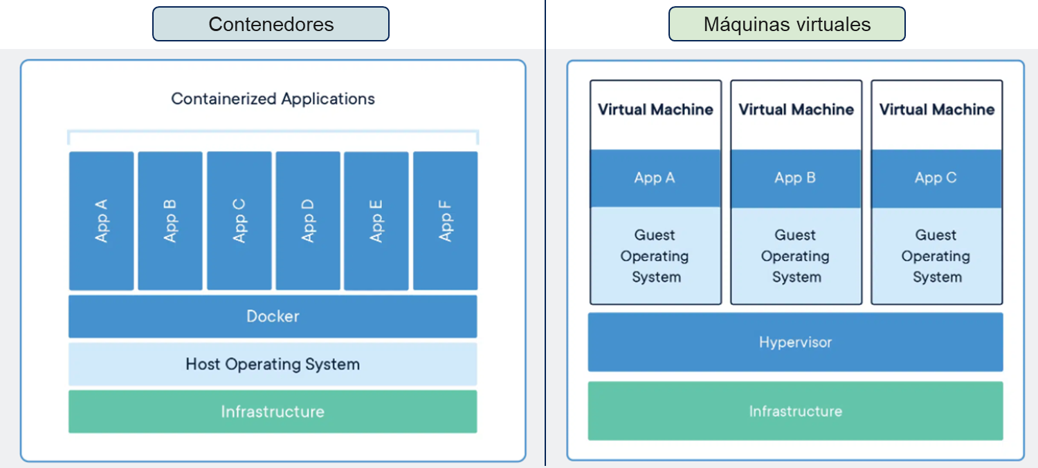
Contenedores vs. Máquinas Virtuales
Ambos son enfoquen buenos, pero en el mundo del software, se utiliza cada vez más contenedores para los entornos de prueba y de producción.

Slide 6
Docker
El sistema de software de TI llamado "Docker" es la tecnología de organización en contenedores que posibilita la creación y el uso de los contenedores de Linux.
La comunidad open source Docker se encarga de mejorar estas tecnologías para beneficiar a todos los usuarios.

Slide 7
Docker
La empresa Docker brinda soporte a las tecnologías mejoradas y reforzadas para los clientes empresariales.
Con Docker, podrá utilizar los contenedores como máquinas virtuales muy livianas y modulares, y obtendrá la flexibilidad necesaria para crearlos, implementarlos, copiarlos y trasladarlos de un entorno a otro, lo cual le permite optimizar sus aplicaciones para la nube.

Slide 8
Docker Desktop
Docker posee diferentes planes para el uso personal, académico, empresarial, entre otros.
En el curso se usará Docker Desktop, el cual es un cliente que permite descargar e instalar contenedores en nuestra computadora local.
→ El objetivo es probar con docker locales, y si todo funciona bien, desplegar la aplicación con dockers en la nube, con las mismas configuraciones locales.

Slide 9
Pruebas con Docker

Slide 10
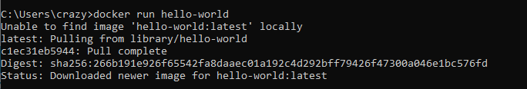

Correr un contenedor
Abra una terminal y corra:
Observará de igual forma que en Docker Desktop aparece:

Slide 11
Flujo Docker
Al correr la imagen de un contenedor suceden los siguientes pasos:
El cliente (docker) se conecta con el Docker daemon
  Docker Daemon: proceso que se encarga de gestionar, construir, correr y distribuir las imágenes de contenedores
  Imagen: Los planos de nuestra aplicación. En la demostración anterior, la imagen es hello-world
Docker daemon hace “pull” de la imagen de nuestro repositorio local (Docker Registry). Si no la encuentra lo descarga de Docker Hub.
  Docker Hub: Un registro con las imágenes de Dockers. Cada cliente Docker tiene uno local y existe uno en la nube: https://hub.docker.com/
Con la imagen descargada (o obtenida del repo local) esta se ejecuta.

Slide 12
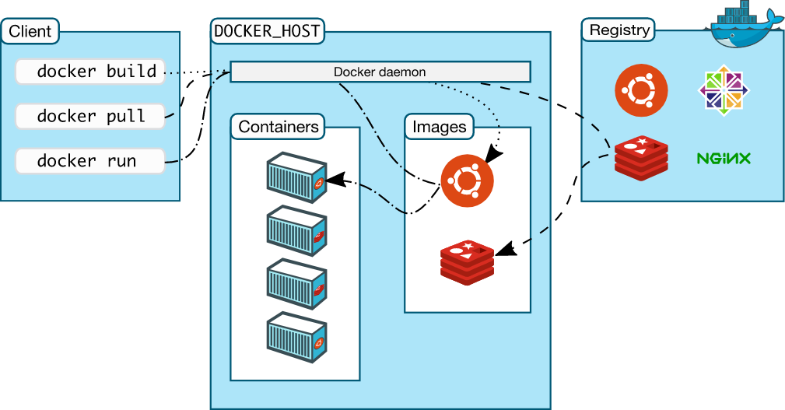
Flujo Docker

Slide 13
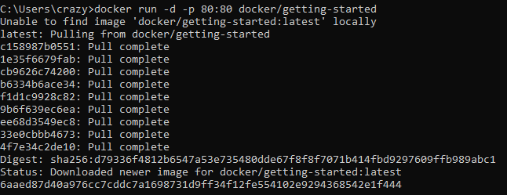

Otra prueba
En el terminal y corra:

Slide 14
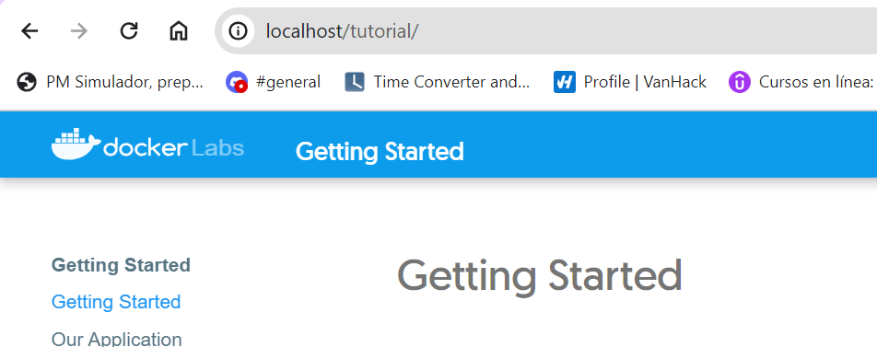
Explicación del comando
En el comando ingresado:
docker run -d -p 80:80 docker/getting-started
-d: detached → para no mantener enganchada la consola (como nohup)
-p X:Y: mapea el puerto X del host (su computadora) con el puerto Y del contenedor.
docker/getting-started: imagen utilizada
→ A diferente de la imagen hello-world, getting-started se queda prendida ofreciendo un servicio en el puerto 80.

Slide 15
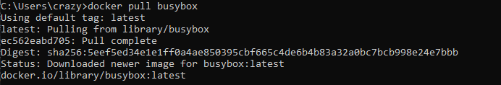
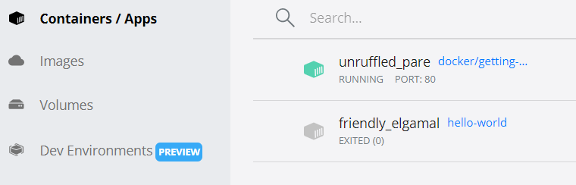
Pull de imagen
En vez de correr una imagen, podemos descargar primero.
Corra: docker pull busybox
Observará en Docker Desktop que no se ha iniciado ningún contenedor (siguen los 2 iniciales):

Slide 16
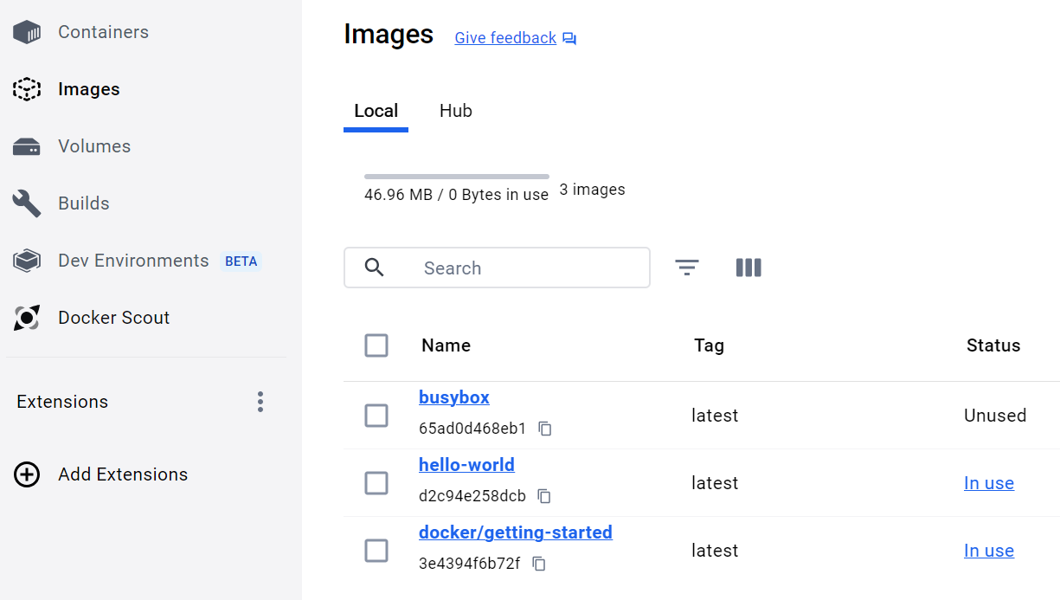

Imágenes
Si va a Imágenes, podrá observar la imagen descargada
De igual forma, puede probar en línea de comandos listar sus imágenes descargadas con: docker images

Slide 17

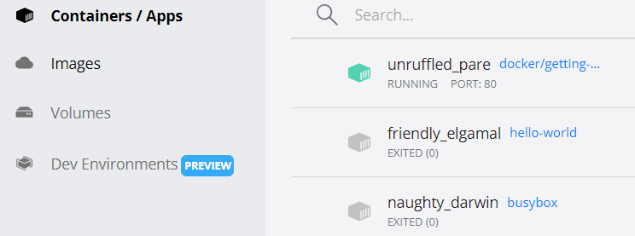
Correr imagen
Ahorra correremos la imagen descargada con Docker run. No olvide que si una imagen no existe en su repo local, docker tratará de descargarla de docker hub.
Corra: docker run busybox
No pasa nada… pero en realidad el docker inició, ejecutó las aplicaciones que tenía configuradas y se apagó.

Slide 18
Iniciar contenedores
Al hacer docker run usted crea un nuevo contenedor en cada comando.
Para levantar un contenedor ya existente utilice: docker start ID.

Slide 19
Lista de contenedores
Para ver los contenedores que está corriendo (aparte del docker desktop), puede ingresar el comando: docker ps
En este caso, se observa que cada docker tiene un “Container_ID”, el cual permite identificarlo, así como su estado y el mapeo de puertos.
Si desea ver todos los dockers que están desplegados, están corriendo o no, correr: docker ps -a

Slide 20
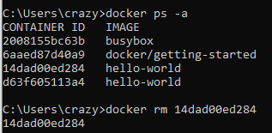
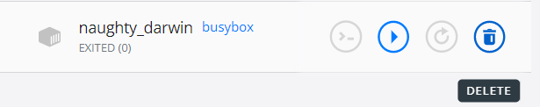
Borrar contenedores
Al ser desplegado, un contenedor ocupa un espacio en disco, por tal motivo, es bueno siempre borrar los contenedores que no utiliza.
Puede utilizar el comando: docker rm <container ID>
→ Puede utilizar el comando docker container prune para borrar todos los contenedores que estén apagados.
También es posible borrar contenedores en el Docker Desktop:

Slide 21
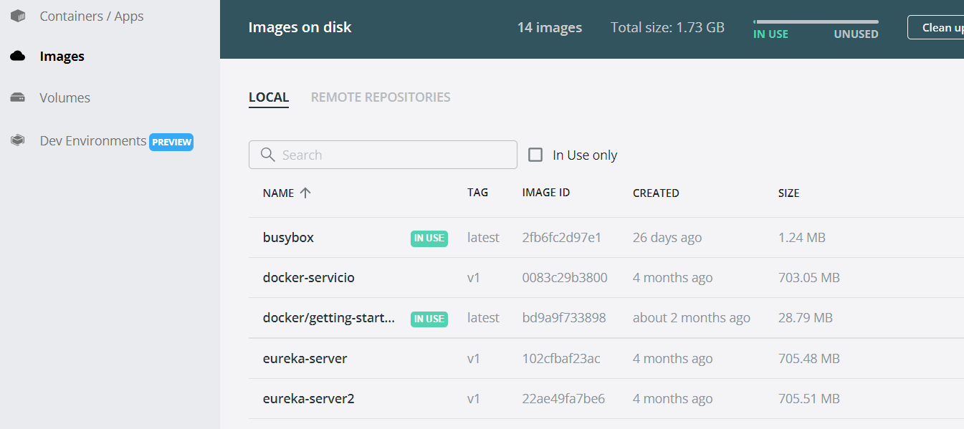
Borrar imágenes
Las imágenes que se descarga también ocupan un espacio en disco. Se recomienda borrar las imágenes que no utilice para liberar memoria.
En Docker Desktop puede observar la lista de imágenes y borrar las que no use

Slide 22
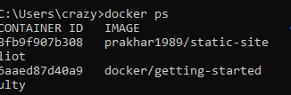

Puertos aleatorios
Si desea que docker asigne puertos aleatorios del host a los puertos del contenedor, debe incluir el comando -P
Por ejemplo corra la siguiente aplicación web:
→ docker run -d -P prakhar1989/static-site
Busque el ID del docker:
Busque los puertos asignados con: docker port <container_id>

Slide 23
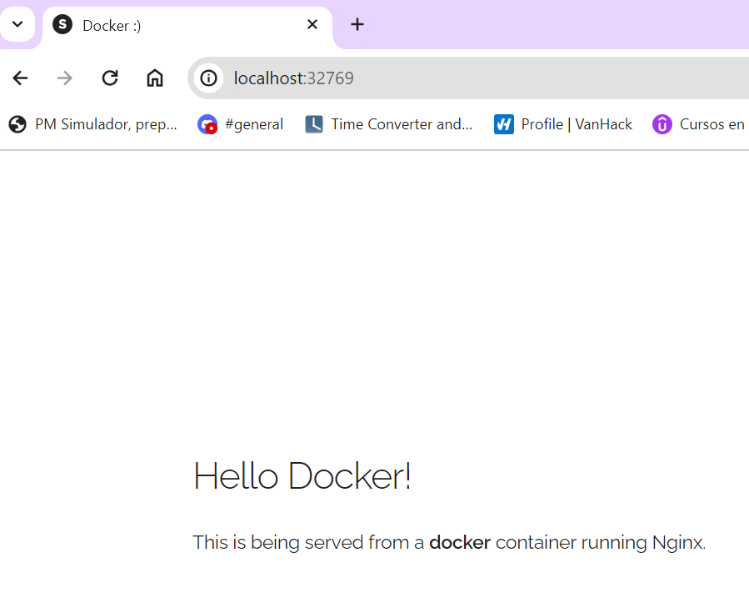
Puertos aleatorios - probando
Abra la página con el puerto asignado:

